Slide 1
Maßnahmen für barrierefreie PDFs aus PowerPoint Dateien
Vorbereitungen in PowerPoint und Nachbereitungen im erzeugten PDF für die barrierefreie Darstellung
Ingrid Lacher
ZDI – Zentrum für Digitalisierung und IT
Nur zur internen Verwendung

Slide 2
Inhalt
Barrierefreie PDF aus PowerPoint Präsentationen
Systemvoraussetzungen
Wie fange ich an?
Maßnahmen in PowerPoint
Maßnahmen in Acrobat Pro

Slide 3
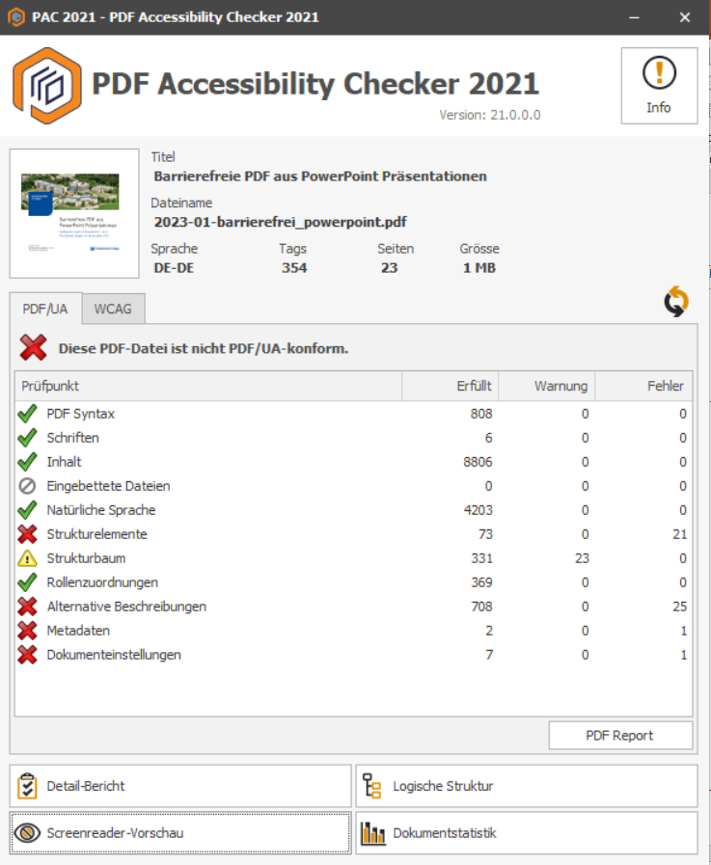
Systemvoraussetzungen
Die Anleitung ist ausschließlich im Windows Betriebssystem erstellt worden. Dazu wurden folgende Programme verwendet:
PowerPoint (2019)
Adobe Acrobat Pro (2022)
PAC 2021 (PDF Accessibility Checker)

Slide 4
Wie fange ich an?
Eine PowerPoint Datei muss grundlegende Kriterien der Barrierefreiheit erfüllen.
Bereits die Vorlage sollte ausreichende Kontraste und formelle Strukturen berücksichtigen, was bei den angebotenen Office Vorlagen oft nicht der Fall ist.
Beispielhafte Vorlagen für die FernUniversität sind auf der Webseite:
www.fernuni-hagen.de/universitaet/marketing/intern/powerpoint.shtml
Dort sind geeignete Schriften, Kontraste und Farben bereits berücksichtigt.
Bitte beachten Sie, bereits auf dem Folienmaster wiederkehrende Informationen im Kopf- und Fußbereich entsprechend anzupassen!
Einen Beitrag zur Umsetzung barrierefreier PowerPoint Präsentationen finden Sie auch beim Support von Microsoft 

Slide 5
Maßnahmen in PowerPoint
Unter dem Reiter Datei einen Titel vergeben.
Im Folienmaster wiederkehrende Text anpassen! Nur so werden die Kopf- und Fußzeileneinträge bei neuer Folie wiederholt.
Die Schriftfarbe und Schrifttypen aus Vorlagen übernehmen. Falls doch eine andere Farbe gewünscht ist, diese mit genügendem Kontrast versehen.
Alle Abbildungen benötigen einen Alternativtext.
Größere Abstände zwischen den Absätzen nicht über Leerzeilen, sondern über den Abstand in der Absatzformatierung gestalten.
Jede Folie mit einem aussagekräftigen Titel versehen.
Bereits die PowerPoint Datei auf Barrierefreiheit überprüfen. Erst nach Fehlerfreiheit der PowerPoint Datei als PDF abspeichern.

Slide 6
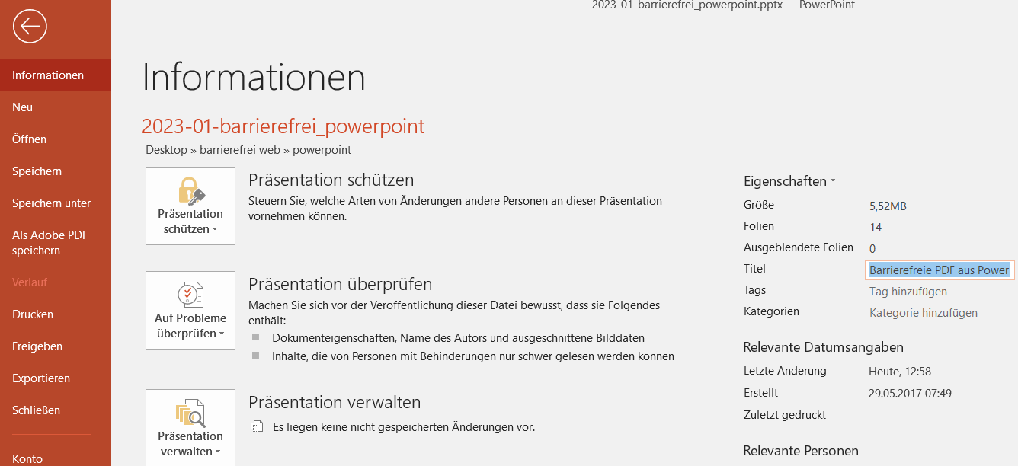
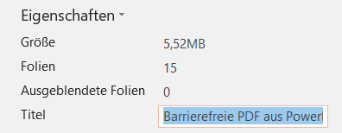
1. Unter Datei Informationen geeigneten Titel vergeben
Reiter Datei aktivieren und bei dem Titel aussagekräftigen Titel vergeben. Der Titel wird in der später generierten PDF Datei automatisch übernommen.

Slide 7
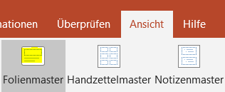
2. Im Folienmaster wiederkehrenden Text anpassen
Den Folienmaster unter Ansicht aufrufen.
Wiederkehrende Texte in Kopf- und Fußzeile entsprechend ändern.
Unter Ansicht zu Normal zurückkehren.

Slide 8
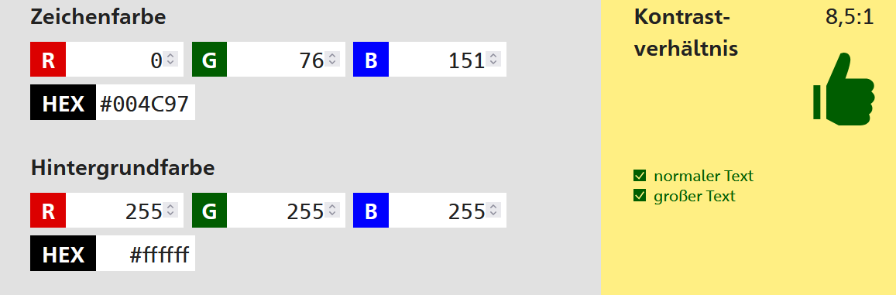
3a. Schriftfarbe mit genügendem Kontrast
Die gewählten Schriftfarben müssen einen ausreichendem Kontrast zum weißen Hintergrund aufweisen. Dies kann mit Online Kontrastrechnern überprüft werden.
Kontrastrechner 
Die blaue FernUni-Farbe Hex #004C97 ist in Überschriften, Kopf und Fußzeile oder Aufzählungszeichen verwendet. Im eigentlichen Inhaltsbereich ist die Schriftfarbe schwarz.

Slide 9
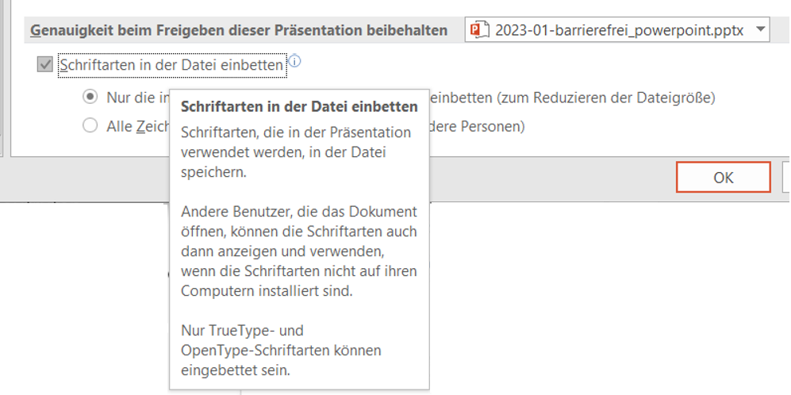
3b. Verwendete Schrifttype Frutiger
Die Schrifttype der Vorlage ist die „Hausschrift“ der FernUni Frutiger
Unter Datei → Optionen → Speichern muss Schriftarten in Datei einbetten aktiviert sein, damit die Schriftart auf Computern ohne entsprechend installierte Schriftart hat dargestellt werden kann. Hinweis: Nicht auf allen Endgeräten kann Frutiger wiedergegeben werden. Dies kann zu Verschiebungen führen.
PDF Dokumente binden alle Schrifttypen im Dokument ein, so dass keine Abweichungen entstehen.

Slide 10
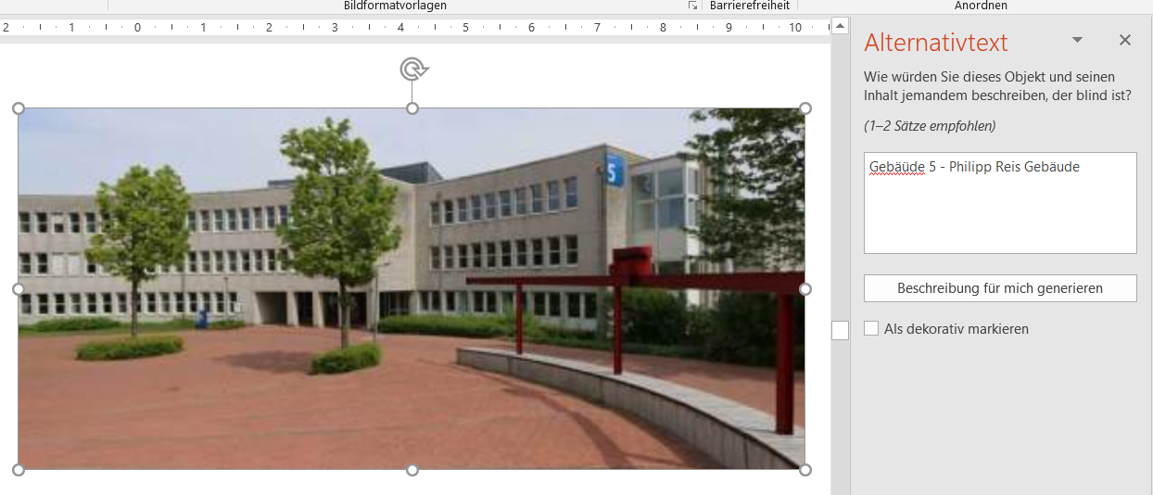
4. Alternativtexte in Abbildungen
Alle Abbildungen benötigen einen Alternativtext, um sie für die Sprachausgabe zu übersetzen. Der Text sollte das Bild treffend kurz beschreiben. (rechte Maustaste: Alternativtext bearbeiten)
Unwichtige dekorative Element im Alternativtext Fenster „Als dekorativ markieren“

Slide 11
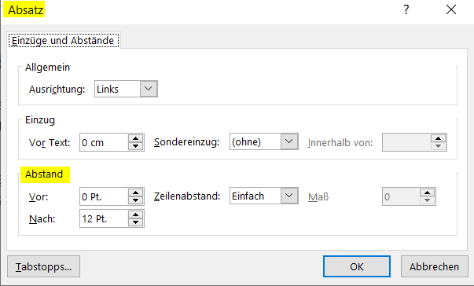
5. Textabstände über Absatzformatierung
Abstände immer mit der Absatzformatierung gestalten. Das heißt unter Abstand (rechte Maustaste) kann unter Abstand der gewünschte Abstand in Pt. eingegeben werden.
Das Einfügen mehrerer Leerzeilen ist zur Gestaltung von Absätzen nicht geeignet. Dies würden als leere Zeilen verarbeitet und bei der Sprachausgabe zu Problemen führen. Das gleiche gilt für Leerzeichen!

Slide 12
Ein aussagekräftiger Titel pro Folie
Der Titel in der Folie strukturiert das Dokument und wird im generierten PDF Dokument als H2 (Überschrift 2. Ordnung) wiedergegeben.
Überschriften sind eine wichtige Navigationsmöglichkeit. So können mit der Tastaturbedienung können über Taste H alle Überschriften angesprungen werden.
Verschachtelte tiefergehende Überschriften sind in PowerPoint nicht möglich. Es gibt einen Titel pro Seite.

Slide 13
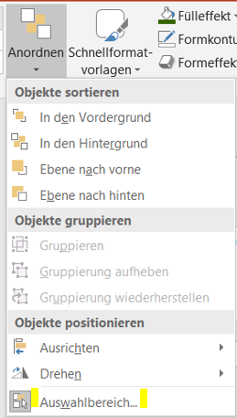
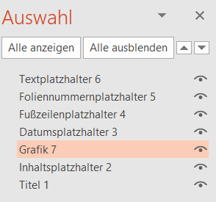
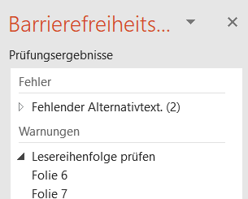
Barrierefreiheit in PowerPoint überprüfen
Zur Barrierefreiheitsüberprüfung Reiter „Überprüfen“ anwählen
Überprüft werden z.B. fehlende Alternativtexte in Abbildungen, fehlende Folientitel und richtige Lesereihenfolge.
In der Datei entsprechende Fehler korrigieren und Warnungen überprüfen. (Warnung zur Lesereihenfolge vor unter: Start→ Anordnen → Auswahlbereich entsprechend sortieren.)

Slide 14
Was auf jeden Fall vermieden werden sollte!
Eingaben unter Datei Eigenschaften ignorieren.
Den Folienmaster falsch anwenden.
Zu viele Formatierungen in den Schriften verwenden.
Aussagekräftige Texte als Foto einfügen.
Schlecht leserliche und kontrastarme Abbildungen benutzen.
Mit Leerzeilen und Leerzeichen Abstände erzeugen.
Folien ohne Titel erzeugen.
Komplizierte Tabellen gestalten.
Verwenden von aufwendige Animationen (z.B. bei Seitenübergängen).

Slide 15
Speichern als PDF Datei
Nachdem alle Fehler bereinigt wurden, kann nun eine PDF Datei abgespeichert werden.
Dazu unter dem Reiter Datei „Als Adobe PDF speichern“ anwählen.

Slide 16
Maßnahmen in Acrobat Pro
Unter Datei → Dokumenteigenschaften → Ansicht beim Öffnen→ Dokumenttitel (nicht Dateiname) auswählen
Auf der Titelseite den ersten Titel als Tag von <H2> auf <H1> setzen
Alle <Sect> Tags in <Document> umwandeln
Bei den Tags <Reference> als <link> umwandeln
Bei allen Links Alternativtext vergeben.
Mit Werkzeug Preflight PDF/UA Eintrag setzen

Slide 17
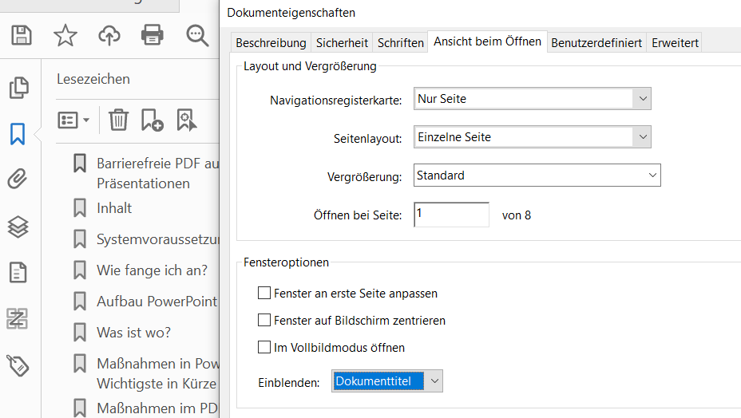
1. Dokumenttitel - Ansicht beim Öffnen
Unter Dokumenteigenschaften → Ansicht beim Öffnen→ Dokumenttitel (nicht Dateiname) einblenden.

Slide 18
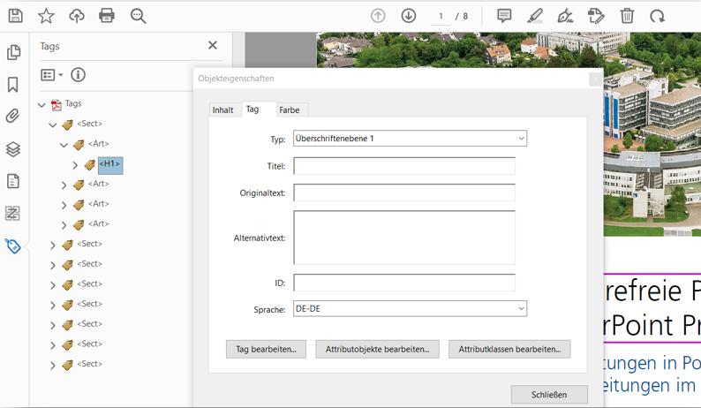
2. Den ersten Titel beim Tag von <H2> auf <H1> setzen
Bei dem ersten <H2> Tag auf der Titelseite Typ Überschriftenebene 1 <H1> anwählen. So bekommt das Dokument die richtige Strukturhierarchie.

Slide 19
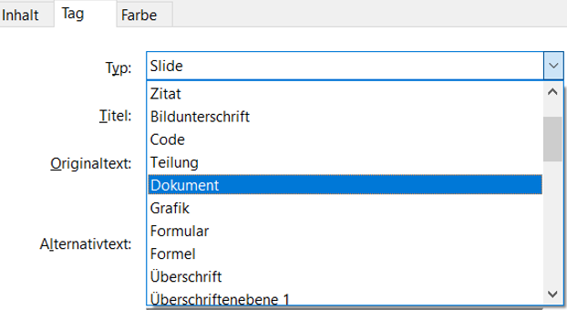
3. Alle <Sect> Tags in <Document> umwandeln
<Sect> Tags markieren und mit rechter Maustaste bei Eigenschaften statt Typ Slide, Typ Dokument auswählen. Durch Hinzunahme der Steuerungstaste ist eine Mehrfachmarkierung möglich!

Slide 20
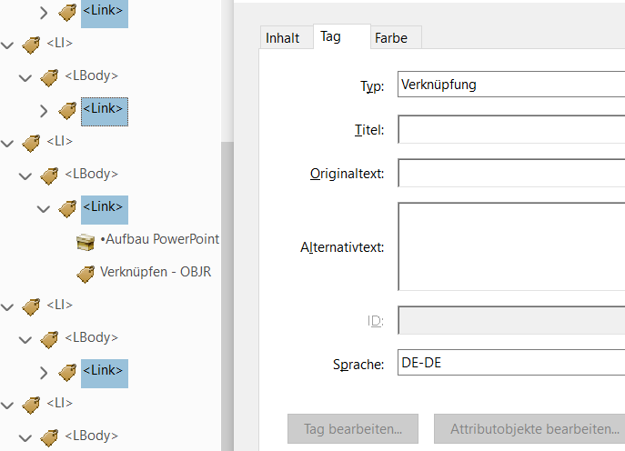
4. Tags <Reference> als <Link> umwandeln
Bei den (aufgeklappten) Tags Verweise <Reference> mit Typ Verknüpfung <link> umwandeln.
Mehrfachmarkierung über „strg“ möglich!

Slide 21
5. Bei den Link Tags Alternativtext vergeben
Im PDF bei allen Links (Verweisen und Verknüpfungen) allgemein zutreffenden Alternativtext vergeben.
Beispiele:
zum Thema
zur Webseite

Slide 22
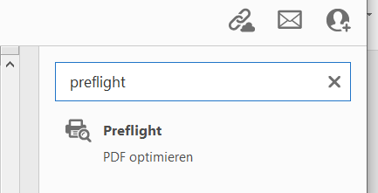
6. Mit Werkzeug Preflight PDF/UA Eintrag setzen
Preflight in Werkzeugleiste suchen
Icon Schraubenschlüssel und Balkendiagramm aktivieren
PDF/UA eingeben – PDF/UA -1-Eintrag setzen und korrigieren

Slide 23
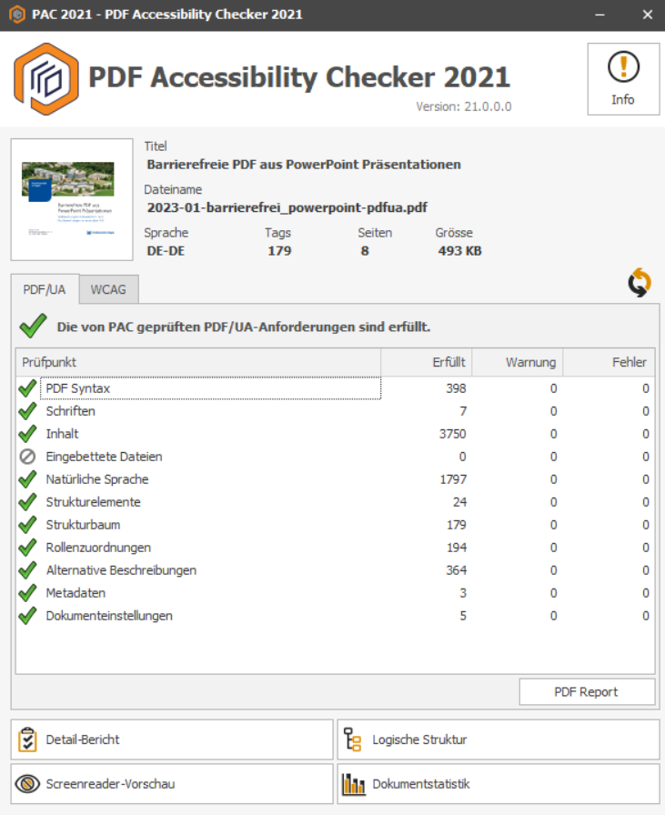
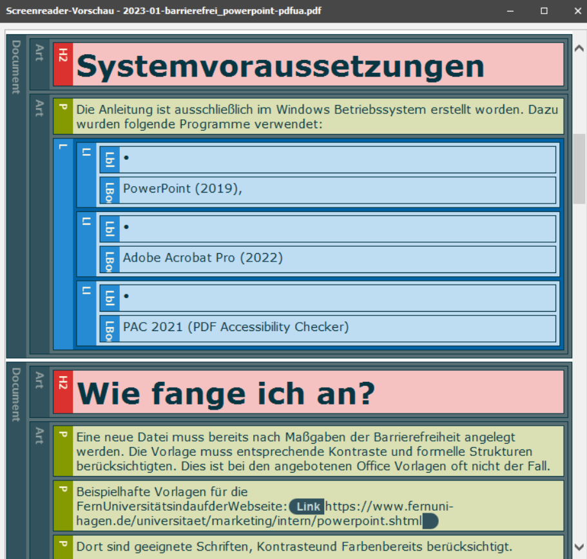
Überprüfung im PAC auf Fehlerfreiheit
Der PAC (PDF Accessibility Checker) gibt Aufschluss zur Barrierefreiheit des PDF.
Download PAC 
Das PDF Dokument wird dort überprüft und bis zur Fehlerfreiheit korrigiert.
Die Darstellung wird in der Screenreader-Vorschau des PAC nochmals kontrolliert.

